Slide 1


Infosessie Accountancy-fiscaliteit in afstandsonderwijs.
Infosessie 2025.

Slide 2
Inhoud.
Afstandsleren: hoe werkt dat?
Wat komt er aan bod in de opleiding?
Hoe ziet mijn studietraject eruit?
Wat is het verschil tussen de bachelor en het graduaat?
Waarom aan HOGENT?
Kan ik starten in de opleiding?
Hoe verloopt een academiejaar?
Is het haalbaar?
Kan ik vrijstellingen krijgen?
Hoe verloopt de stage?
Is er begeleiding en ondersteuning?
Hoeveel kost het?
Wat als ik niet geslaagd ben?
Hoe kan ik mij inschrijven?

Slide 3

Afstandsleren, hoe werkt dat?

Slide 4
Afstandsleren, hoe werk dat?
Zelf kiezen waar en wanneer je studeert
Concept is afgestemd op zelfstudie
Aan de hand van aangepast leermateriaal
  Studiewijzer met leerdoelen, leerinhoud, leermateriaal, werk- en leeraanwijzigingen, studietijdraming en talrijke tips
  Een goed uitgewerkt leerpad via de digitale leeromgeving Chamilo
  Soms kennisclips
  Vragen via online forum

Slide 5
Afstandsleren, hoe werkt dat?
Begeleiding
  Beperkte contactmomenten (min. 1 en max. 3 per olod* per semester)
    ‘s avonds (vanaf 18u) via Teams
    geen les
    vragen voorbereiden
    enkel verplicht voor Accounting project & Bachelorproef (op zaterdag)
*opleidingsonderdeel (‘vak’)

Slide 6
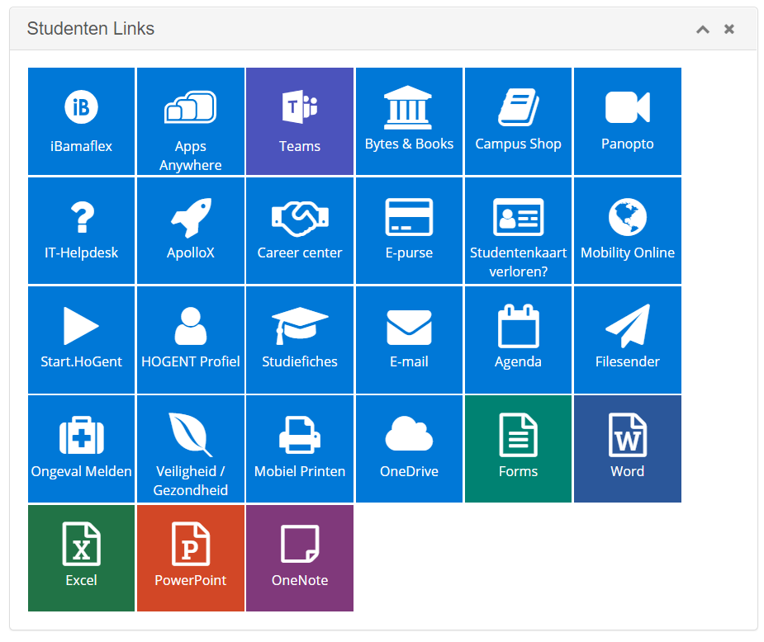
Digitaal leerplatform Chamilo
https://chamilo.hogent.be/

Slide 7

Wat komt er aan bod in de opleiding?

Slide 8
Wat komt er aan bod in de opleiding?
afstudeerrichting
Bedrijfsmanagement
allround traject business lab
accountancy-fiscaliteit
financiën & verzekeringen
kmo-management
marketing
milieu- en duur­zaamheids­manage­ment
rechtspraktijk
supply chain management
Opleiding: Professionele Bachelor in bedrijfsmanagement
Afstudeerrichting: Accountancy-fiscaliteit (vanaf het 1ste jaar!)

Slide 9

Wat komt er aan bod in de opleiding?
3 Pijlers
Accountancy
Fiscaliteit
Recht
Ondersteunend opleidingsonderdelen
  Talen: Frans en Engels
  Economie, Strategisch management
  IT en digitale vaardigheden

Slide 10
Modeltraject 1 AFAO
Opleidingsonderdelen | Semester | studiepunten
Basisboekhouden I | 1/2 | 4 stp
Strategisch Management | 1/2 | 3 stp
Economie | 1/2 | 4 stp
Burgerlijk en ondernemingsrecht | 1/2 | 5 stp
Partim Burgerlijk recht |  | 2 stp
Partim Ondernemingsrecht |  | 3 stp
Communicatievaardigheden | 1/2 | 3 stp
Onderzoeksvaardigheden | 1/2 | 3 stp
Spreadsheettoepassingen | 1/2 | 3 stp
Frans | 1 en 2/2 | 5 stp
Engels | 1 en 2/2 | 5 stp
Basisboekhouden II en boekhoudsoftware | 1/2 | 4 stp
Beginselen fiscaal recht | 1/2 | 3 stp
BTW I | 1/2 | 4 stp
BTW II | 1/2 | 4 stp
Sociale wetgeving | 1/2 | 3 stp
IT & data voor Accountants | 1/2 | 3 stp
Bedrijfsproject | 1/2 | 4 stp

Slide 11
Modeltraject 2 AFAO
Opleidingsonderdelen | semester | studiepunten
Algemeen en vennootschapsboekhouden I en II | 1/2 | 8 stp
Management accounting | 1/2 | 6 stp
Personenbelasting I | 1/2 | 4 stp
Boekhoudrecht | 1/2 | 3 stp
Financiële analyse | 1/2 | 4 stp
Vennootschapsrecht | 1/2 | 5 stp
Frans II | 1/2 | 3 stp
Engels II | 1/2 | 3 stp
Financieel management | 1/2 | 6 stp
Personenbelasting II en procedures | 1/2 | 6 stp
Accounting project I | 1/2 | 5 stp
Interne organisatiebeheersing | 1/2 | 4 stp
Duurzaamheidsrapportering | 1/2 | 3 stp

Slide 12
Modeltraject 3 AFAO
Opleidingsonderdelen | semester | studiepunten
Lokale, regionale en internationale fiscaliteit | 1/2 | 3 stp
Successie- en vermogensplanning | 1/2 | 5 stp
Externe rapportering | 1/2 | 3 stp
Deontologie | 1/2 | 3 stp
Vennootschapsbelasting | 1/2 | 8 stp
IFRS | 1/2 | 3 stp
Consolidatie | 1/2 | 3 stp
Bachelorproef | 1 en 2 | 12 stp
Stage en persoonlijke ontwikkeling | 1/2 | 14 stp
Internationaal paspoort | 1/2 | 3 stp
Keuzeolod | 1/2 | 3 stp
ERP
Externe controle
Ander olod na goedkeuring

Slide 13
Hoe ziet mijn studietraject eruit?

Slide 14
Hoe ziet mijn studietraject eruit?
Mogelijke trajecten
  Dagonderwijs (voltijds traject – 3 jaar)
  Afstandsonderwijs (deeltijds traject – 4/5/6 jaar)
  Verkort traject na bachelor Bedrijfsmanagement
  Verkort traject na graduaat accounting-administration
  Micro-credential ‘Inzicht in de boekhouding en jaarrekening’ (1 semester/1 jaar)

Slide 15
1 studiepunt
= 25 à 30 uur studiebelasting in totaal
Een opleidingsonderdeel (vak)
= minstens 3 studiepunten
Een voltijds academiejaar
= 60 studiepunten, dus ongeveer 38 à 44 uur studiebelasting per week
=> Studeren = een voltijdse job

Slide 16
Hoe ziet mijn studietraject eruit?
Afstandsonderwijs (deeltijds)
Keuze tussen 2 voorbeeldtrajecten
  Spreiding op 4 jaar – studielast van 45 stp per AJ
  Spreiding op 5 jaar – studielast van 36 stp per AJ
Voorgesteld traject ≠ verplichting
    ‘Traject op maat’ is ook mogelijk
Overzicht alle opleidingsonderdelen.

Slide 17
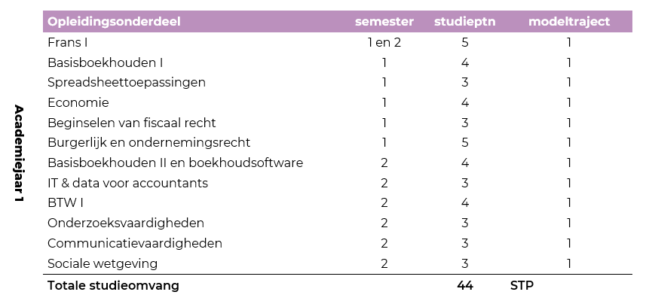
Voorbeeldtraject 1ste academiejaar AFAO – spreiding 4 jaar

Slide 18
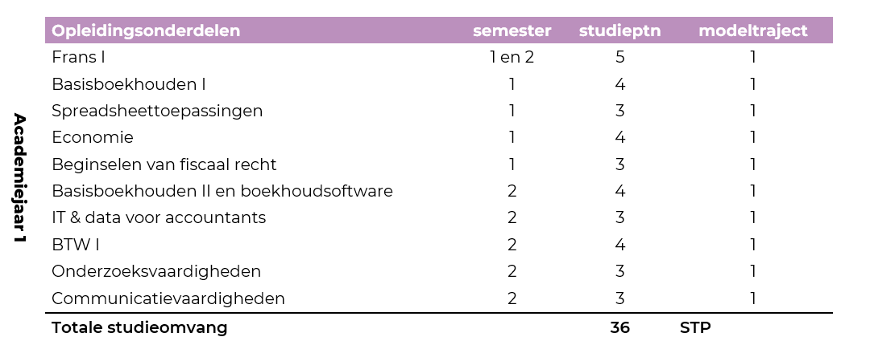
Voorbeeldtraject 1ste academiejaar AFAO – spreiding 5 jaar

Slide 19
Hoe ziet mijn studietraject eruit?
Traject op maat
  Flexibel programma samenstellen (alle olods in beide semesters)
  Volgtijdelijkheidsregels respecteren = vereiste begincompetenties (raadplegen op studiefiches)
  Logische opbouw respecteren
  Mogelijkheid om traject aan te passen
    Tot 1/12 voor OLODs van semester 1 en jaarvakken
    Tot 15/03 voor OLODs van semester 2

Slide 20
Hoe ziet mijn studietraject eruit?
Verkort traject na graduaat accounting-administration
Nog 94 studiepunten af te leggen
  Voorbeeldtraject met spreiding op 3 jaar – studielast van 32 stp per AJ
Voorgesteld traject ≠ verplichting
    ‘Traject op maat’ is ook mogelijk
Overzicht alle opleidingsonderdelen.

Slide 21
Voorbeeldtraject 1ste academiejaar AFVTAA AO – spreiding 3 jaar
Verkort traject na graduaat accounting administration (AO) |  | studieptn
Jaar 1 |  | 31
Frans | 1 en 2 | 5
Engels | 1 en 2 | 5
Communicatievaardigheden | 1 of 2 | 3
Btw II | 1 of 2 | 4
Boekhoudrecht | 1 of 2 | 3
Vennootschapsrecht | 1 of 2 | 5
IT & data voor accountants | 1 of 2 | 3
Lokale, regionale en internationale fiscaliteit | 1 of 2 | 3

Slide 22
Hoe ziet mijn studietraject eruit?
Verkort traject na bachelor Bedrijfsmanagement
Vanuit afstudeerrichting | Nog af te leggen studiepunten | Minimale studieduur
financiën en verzekeringen | 65 | 2 jaar
kmo-management | 64 | 2 jaar
marketing | 92 | 2 jaar
milieu- en duurzaamheids­management supply chain management | 81-84 | 2 jaar
rechtspraktijk | 70 | 2 jaar
Overzicht alle opleidingsonderdelen.

Slide 23
Hoe ziet mijn studietraject eruit?
Micro-credential ‘Inzicht in de boekhouding en jaarrekening’
Beperkt pakket van 15 studiepunten (4 OLOD’s)
  dagonderwijs of afstandsonderwijs
  start in september of februari
  1 semester of 1 academiejaar
Geen voorkennis nodig
Attest van slagen
Meer info via deze link.

Slide 24
Wat is het verschil tussen de bachelor en het graduaat?

Slide 25
Wat is het verschil tussen de bachelor en het graduaat?
Doctor
Master
Master na master (manama)
schakelprogramma
Professionele bachelor
Academische bachelor
Bachelor na bachelor (banaba)
verkort traject
Postgraduaat
Graduaat
Micro degree
Secundair onderwijs
Secundair-na-secundair (Se-n-se)

Slide 26
Wat is het verschil tussen de bachelor en het graduaat?
Graduaat accounting administration | Professionele bachelor BM: Accountancy-fiscaliteit
dag- of avond- en weekendonderwijs (met lessen) | dag- of afstandsonderwijs (met contactmomenten)
120 studiepunten = 3 jaar in avond- en weekendtraject | 180 studiepunten = ± 5 jaar
minstens 1/3e werkplekleren | theorie en praktijk
je hoeft geen leerkrediet in te zetten | je zet leerkrediet in
in de job: minder complexere taken | in de job: uitgebreidere en complexere taken, focus op adviesverlening
verder studeren naar de professionele bachelor (verkort traject) | verder studeren naar een academische master (via schakeltraject)

Slide 27
Waarom aan HOGENT?

Slide 28
Waarom aan HOGENT?
Praktijkgericht: integrale casestudies m.b.t. boekhouden en fiscaliteit
Afgestemd op eisen beroepenveld en beroepsorganisatie ITAA → max. vrijstellingen toelatingsexamens tot de stage
Specialisatiemogelijkheden:
  banaba Toegepaste fiscaliteit
  postgraduaat Gecertificeerd accountant (1e in België!)
Nauw contact met sector: stageplaatsen, gezamenlijke organisatie navormingen, cases, …

Slide 29
K
Kan ik starten in de opleiding?

Slide 30
Kan ik starten in de opleiding?
Diploma
  Secundair onderwijs of
  Graduaat
  Geen diploma? Dan is een toelatingsonderzoek mogelijk
Voldoende leerkrediet (> 30 studiepunten) zie ‘Mijn burgerprofiel’
Kennis Nederlands (minimum B2)
Voldoende voorkennis (Frans & Engels)
Doelgroep: Werknemer OF werkzoekend (inschrijving VDAB) / topsporter / chronische ziekte of ernstige functiebeperking

Slide 31
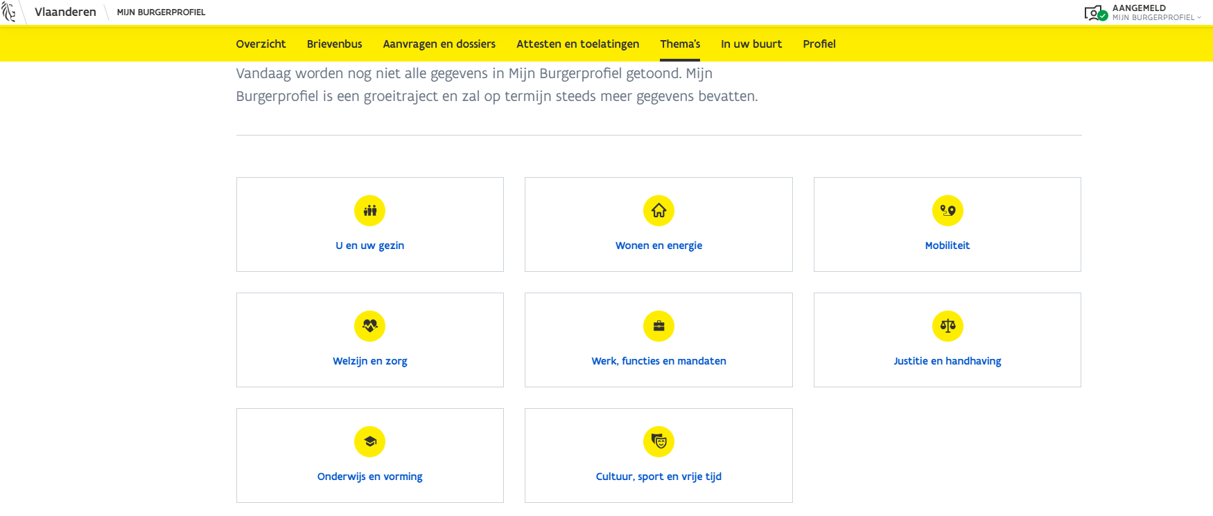
https://www.burgerprofiel.be/overzicht

Slide 32
I
Is het haalbaar?

Slide 33
Is het haalbaar?
Autonoom werken en plannen
Voldoende verlof of flexibele werkuren?
  1 stp = 25 à 30 uren studielast
Studie spreiden over langere termijn
Voorkeur leerstijl?

Slide 34
Is het haalbaar?
Hoe is je persoonlijke situatie?
  Staat je gezin achter je studie?
  Zijn er mogelijke vrijstellingen?
Eerste keer in het hoger onderwijs?
  Neem niet te veel hooi op je vork

Slide 35
Is het haalbaar?
Vlaams opleidingsverlof (VOV)
  Enkel voor arbeiders en bedienden tewerkgesteld in Vlaanderen (niet: stat. ambtenaren)
  4u VOV per ingeschreven studiepunt
  Max. 125u per academiejaar (bij 100% tewerkstelling)
  Verplichte aanwezigheid op examens
  Geen verplichte aanwezigheid op contactmomenten
Meer informatie: Vlaams opleidingsverlof

Slide 36
Hoe verloopt een academiejaar?

Slide 37
Hoe verloopt een academiejaar?
voor de start
introductie­cursussen (overdag)
semester 1
eind september
start academiejaar
semester 2
zomervakantie & herexamens
online onthaal­moment AFAO
1 week inhaal- en/of begeleidings­activiteiten
4 weken blok- en examen­periode
12 weken onderwijs­activiteiten
1 week inhaal- en/of begeleidings­activiteiten
4 weken blok- en examen­periode
8 weken zomervakantie en/of blokperiode
2 weken kerstvakantie
2 weken paasvakantie
begin februari
start 2de semester
3 weken herexamen­periode
12 weken onderwijs­activiteiten
1 lesvrije week

Slide 38
Hoe verloopt een academiejaar?
Examenperiode
  1ste examenperiode (1ste examenkans): 1e dag na de kerstvakantie (4 weken)
  2de examenperiode (1ste examenkans): vanaf laatste maandag van mei tot half juni (4 weken)
  2e examenkans: 3de maandag van augustus tot begin september (3 weken)
https://www.hogent.be/student/een-vlotte-start/academische-kalender/
Notes:
Hier zien jullie nog eens het overzicht van de examenperiodes.

Slide 39
Hoe verloopt een academiejaar?
Let op: Examens gaan overdag door op de campus
Examens verplaatsen? Enkel indien wettige afwezigheid=
  doktersattest of attest werkgever
  maximum 2 examens kunnen verplaatst worden naar inhaaldag
  één inhaaldag

Slide 40
Hoeveel kost het?

Slide 41
Hoeveel kost het?
Actuele tarieven vind je hier.
  Vast bedrag per academiejaar
  Variabel bedrag per opgenomen studiepunt
  Beperkte kosten voor cursussen en handboeken

Slide 42
Hoeveel kost het?
Opleidingscheques: enkel mogelijk indien nog geen diploma HO (meer info)
KMO-portefeuille: erkenningsnummer DV.O101616
Studietoelage bij beperkt inkomen
  Zelfde voorwaarden als reguliere dagstudenten
  Meer informatie bij de dienst Studentenvoorzieningen (Stuvo)➔ website

Slide 43
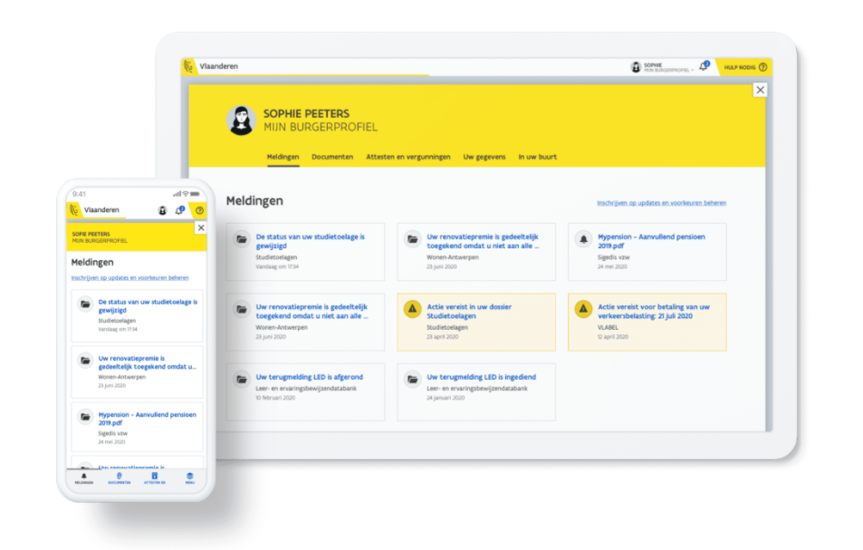
Check je opleidingstegoed
https://www.vlaanderen.be/uw-overheid/mijn-burgerprofiel

Slide 44
K
Kan ik vrijstellingen krijgen?

Slide 45
Kan ik vrijstellingen krijgen?
Eerder verworven kwalificaties (EVK)
Indien reeds credits verworven in Hoger onderwijs
Bewijsstukken + studiefiches nodig
Aanvragen EVK’s
Voorbereiden via https://www.hogent.be/studiefiches/
Tijdens het inschrijvingsproces via de vrijstellingsapplicatie in https:/:webreg.hogent.be
Na de inschrijving via https://ibamaflex.hogent.be
Deadline: 15/10 (semester 1), 28/02 (semester 2)

Slide 46
Kan ik vrijstellingen krijgen?
Eerder verworven competenties (EVC)
Op basis van werkervaring
Uitgebreid portfolio (zware procedure)
Kostprijs: € 155,00 voor erkenning enkele olods
Strikte deadlines!
Meer info: EVC-procedure

Slide 47
Hoe verloopt de stage?

Slide 48
Hoe verloopt de stage?
Modaliteiten
  Werkplekstage mogelijk voor wie in de sector werkt (indien akkoord stagecoördinator & werkgever)
  Volgstage 55 werkdagen (op semester- of jaarbasis)
  Projectstage op jaarbasis
  Verkorte stage voor studenten met een diploma GRAD ACA
  Vrijstelling stage op basis van werkervaring (EVC-procedure) of gedeeltelijk indien je voldoet aan bepaalde voorwaarden
Vaak een individueel verhaal-op-maat te bekijken met stagecoördinator mevr. Bouckaert

Slide 49
K
Is er begeleiding en ondersteuning?

Slide 50
Is er begeleiding en ondersteuning?
Wegwijs in het hoger onderwijs.
Studiebegeleiding.
Studentenbegeleiding+.
= SB+
Advies over opleiding, studie­contract en studie­traject op maat
bv. spreiding, vrijstellingen, verkort traject, starten in februari…
Begeleiding bij studeren met een functiebeperking
Studietrajectbegeleiding.
= STB
Individuele begeleiding en workshops om beter te leren studeren
hogent.be/studiebegeleiding
Taalondersteuning.
Studentenvoorzieningen.
= STUVO
Zorg: financieel & psychologisch
Huisvesting: op kot
Catering: studentenresto’s
Mobiliteit
Studentenwerking & participatie
Sport & cultuur
bv. dyslexie, dyscalculie, ADHD, visuele of auditieve beperking…
hogent.be/functiebeperking
hogent.be/studietrajectbegeleiders
Ondersteuning voor taal­vaardigheid in het Nederlands
hogent.be/stuvo
hogent.be/taalondersteuning
Ondersteuning voor Nederlands, Frans en Engels
Studio Lingo

Slide 51
Wat als ik niet geslaagd ben?

Slide 52
Wat als ik niet geslaagd ben?
3 manieren van studievoortgangsbewaking
  Studie-efficiëntie
  Leerkrediet
  ‘De knip’

Slide 53
Wat als ik niet geslaagd ben?
Studie-efficiëntie
  1ste jaar? Je moet minstens 20% studie-efficiëntie behalen (na 2de examenkans)
    Minder dan 20%? Weigering 2de inschrijving
  Je moet minstens 60% studie-efficiëntie behalen
    Bijvoorbeeld: ingeschreven voor 40 studiepunten = voor 24 studiepunten credit behalen
    Weigering tot inschrijving (indien 2 opeenvolgende inschrijvingen <60% SE

Slide 54
Wat als ik niet geslaagd ben?
Leerkrediet
  Je kan inschrijven ten belope van jouw leerkrediet.
‘De knip’
  Na 2de inschrijving in een initiële bachelor, moet je geslaagd zijn voor de vakken van de eerste inschrijving. Anders, weigering tot herinschrijving.
  Verplicht herinschrijven de opleidingsonderdelen waarvoor je een tekort hebt (Indien nodig tijdig traject aanpassen!)

Slide 55
Wat als ik niet geslaagd ben?
→ Goed nadenken of het nodig is om jouw traject aan te passen
  Tot 1/12 voor OLODs van semester 1 en jaarvakken
  Tot 15/03 voor OLODs van semester 2

Slide 56
Hoe kan ik mij inschrijven?

Slide 57
Hoe kan ik mij inschrijven?
Ik weet welk traject ik wil volgen en heb geen vragen meer.
Online inschrijven met behulp van de handleiding
Ik wil begeleiding bij het samenstellen van mijn traject of heb nog veel vragen.
Lees de FAQ
Volg een Q&A afstandsleren

Slide 58
Hoe kan ik mij inschrijven?
Online inschrijven
  voorinschrijven vanaf 01/04
  studieprogramma vastleggen vanaf 29/06
  via de webregistratie
  gebruik de handleiding!

Slide 59

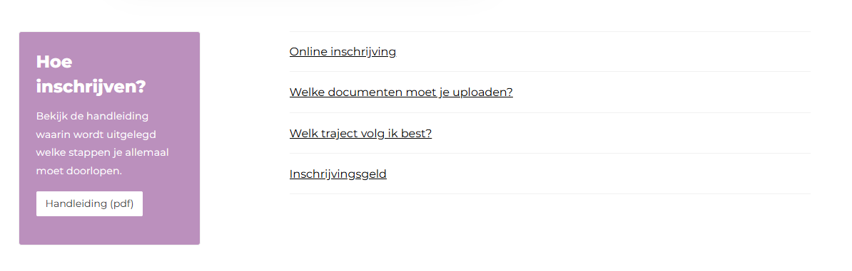

Slide 60
Hoe kan ik mij inschrijven?
Na de inschrijving
  Je ontvangt een activeercode via je telefoon en/of privé e-mailadres
  Lees alle praktische info na op ‘Een vlotte start’ en volg de checklist na inschrijving
    Boeken bestellen via Standaard boekhandel campusshop
    Online cursussen bekijken op Chamilo
    Digitale documenten ondertekenen via iBaMaFlex!
https://www.hogent.be/student/een-vlotte-start/academische-kalender/

Slide 61
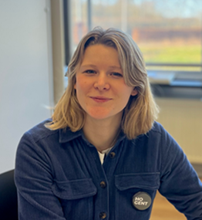
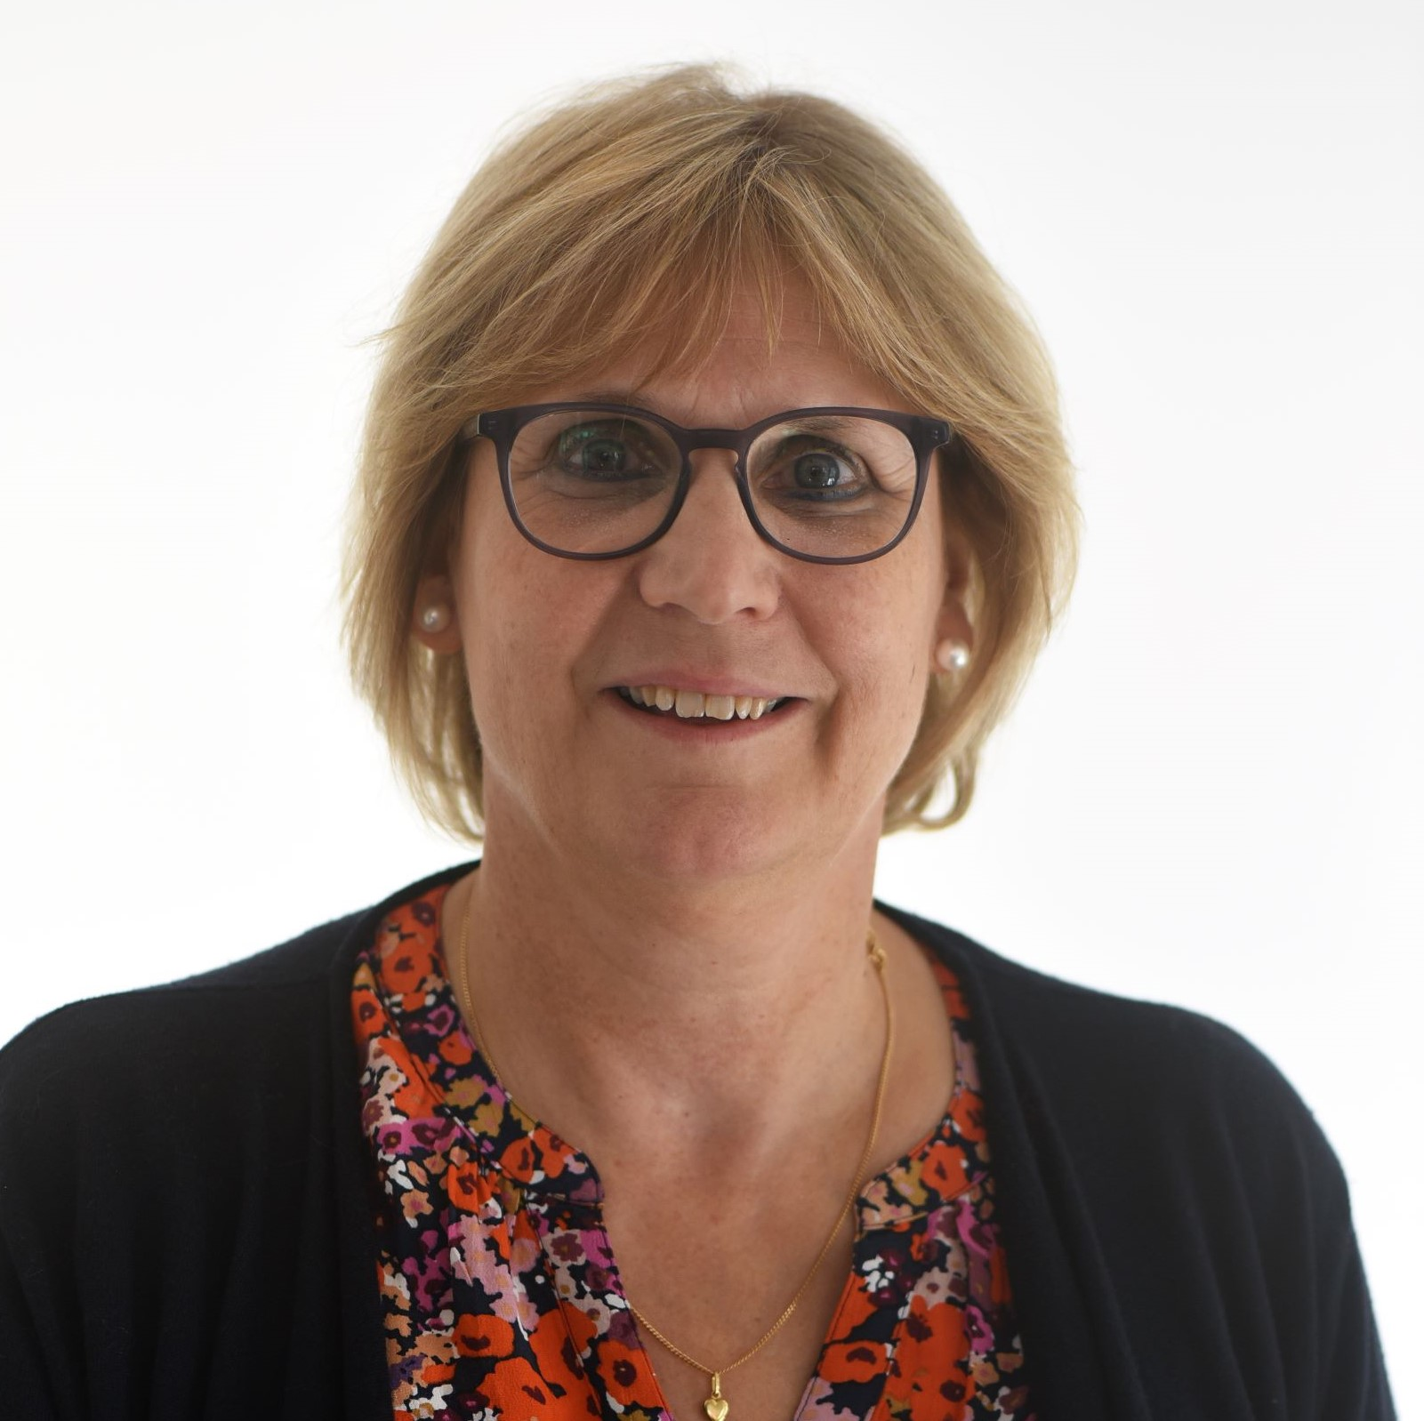
Contactpersonen
Margot De Clercq
Studietrajectbegeleider
Annemie Bouckaert
Coördinator afstandsonderwijs
margot.declercq@hogent.be
09 / 243 22 66
Q&A afstandsleren
annemie.bouckaert@hogent.be

